Slide 1
어느 역에 있는지 알려주는 웹앱 개발
2017104019 임에딘

Slide 2
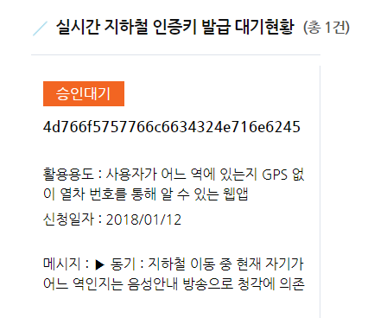
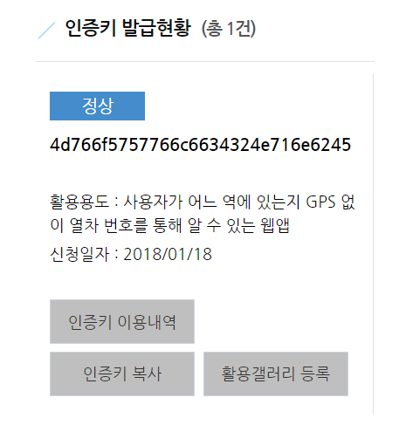
>>오픈 API 발급 승인

Slide 3
Open API
Django
Rest
Framework
QuerySet
(ORM)
DB
Web
App
trainNo
DATA
Mobile
Device
>>Design FLOW
FCM

Slide 4
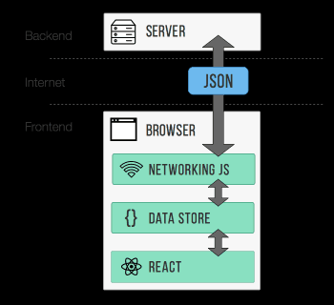
>>사용한 기술 스택
[Frontend side]
-React
-Reflux
[Server side]
-Django
-Django REST Framework

Slide 5
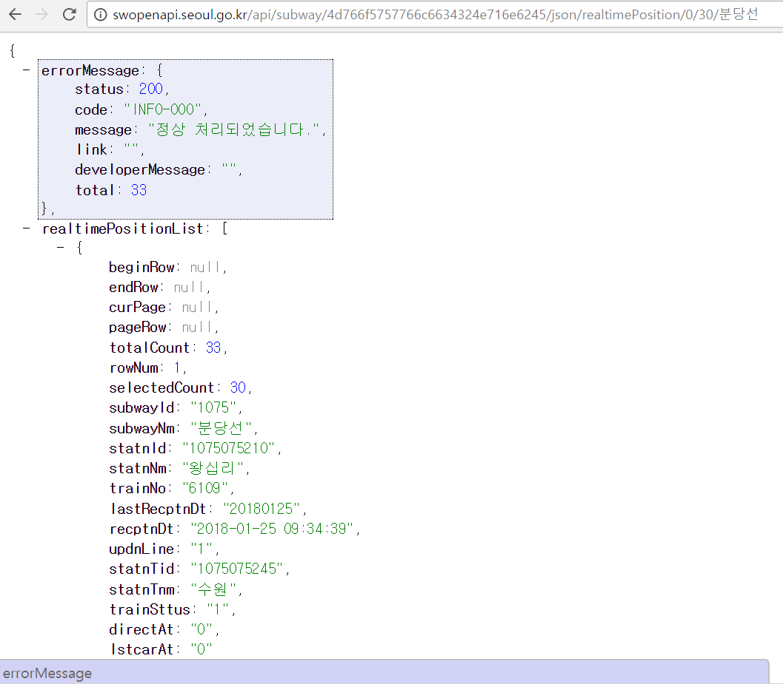
>> JSON 형태로 받아오자

Slide 6
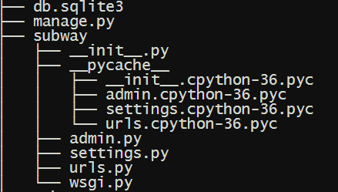
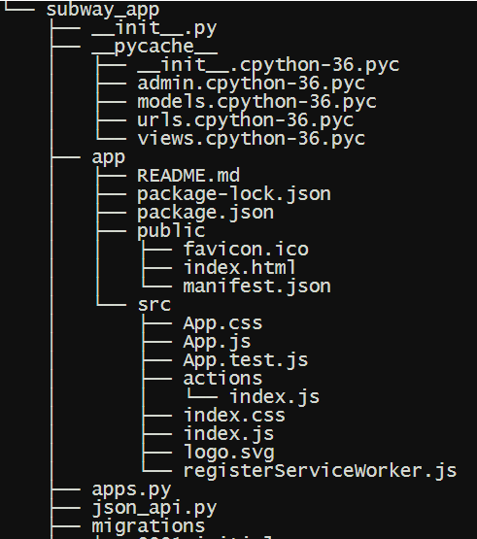
>>Tree 구조 -subway -subway_app -app

Slide 7
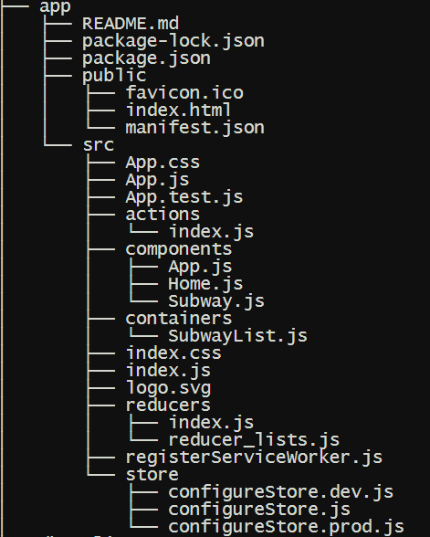
>>Tree 구조 -subway -subway_app -app

Slide 8
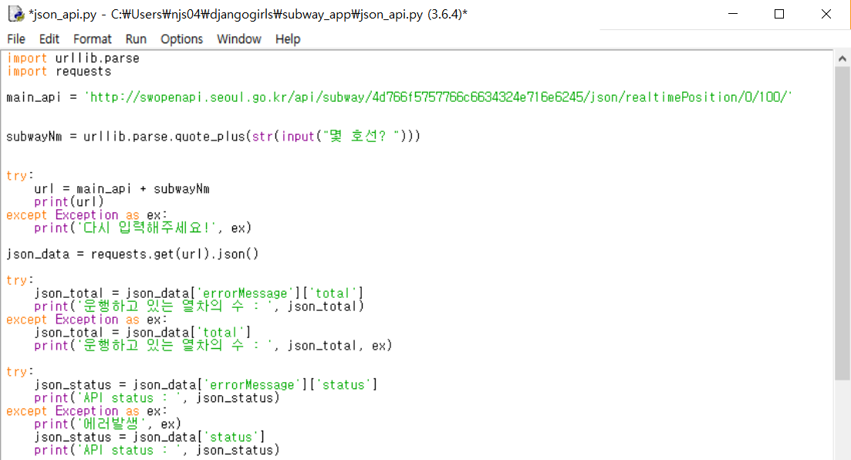
>> 기능 구현→ subway_app/json_api.py
api URL
몇 호선
Json형식
데이터
운행하는 열차가 없는 경우
받아오는 데이터가 달라야함
변수 ‘status’에 따라
요청된 url의 에러여부 확인

Slide 9
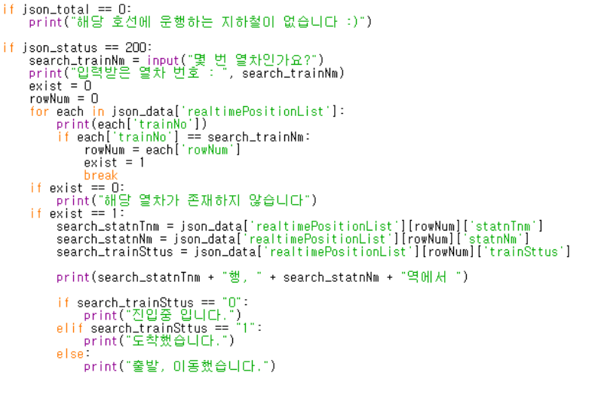

Slide 10
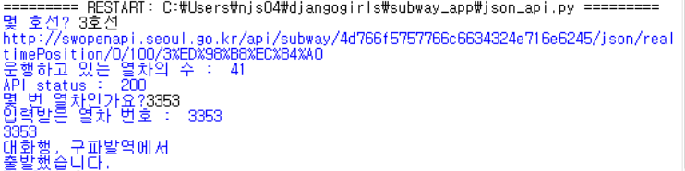
>> 출력

Slide 11
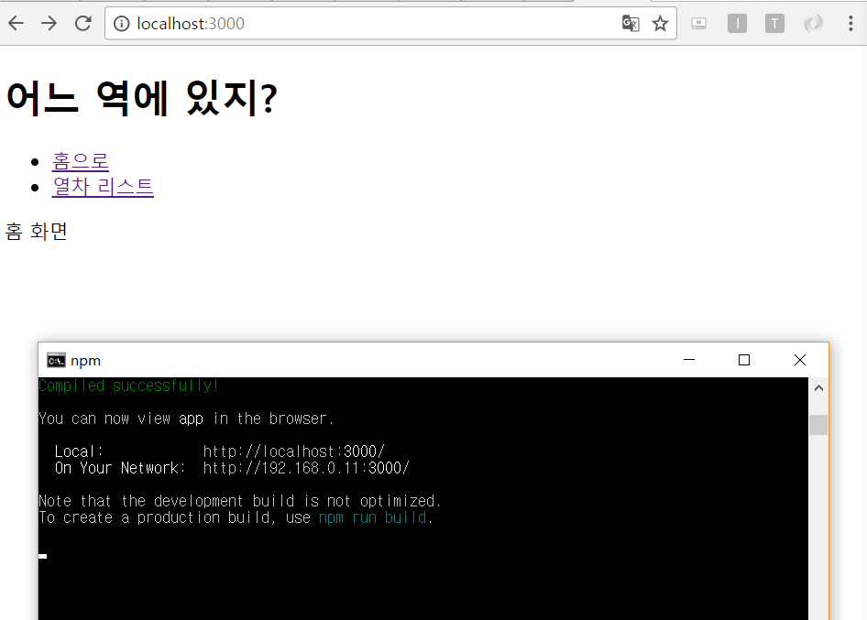
React로, 빌드했던 REST API로부터 데이터 갖고 와 보여주기

Slide 12
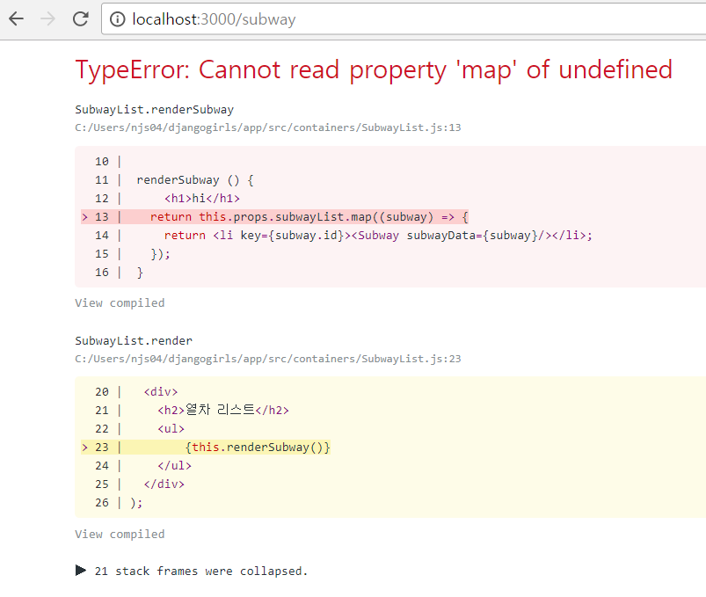
React에서 발생한 문제점→app/src/container/SubwayList.js
REST API로부터 데이터를 갖고 와
컴포넌트로 만들어 보여줄 수 있게 하는 map
프록시 에러
-> 프론트 엔드도 파이썬/HTML/렌더링 함수를 이용?

Slide 13
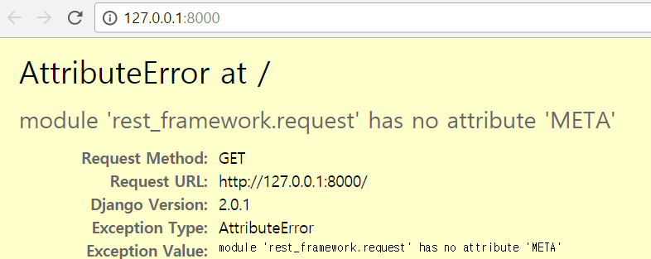
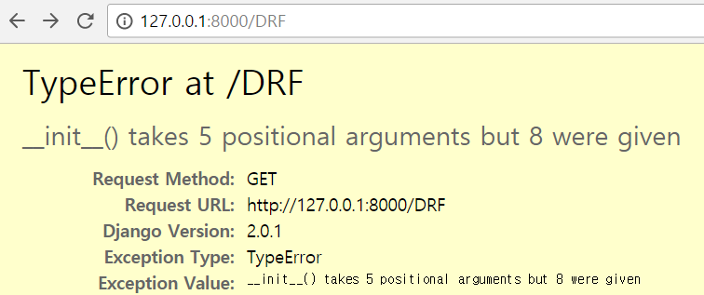
Web에서 발생한 문제점
Rest_framework에서 에러가 자주 발생함
특히 META가 문제
->백 엔드에서 생긴 문제,
좀 더 깊이 공부를 해야 함

Slide 14
>> 프로젝트 기간이 마무리 되면서...
프록시 에러가 계속 발생했음에도 고쳐지지 않아
localhost:3000에서 http://127.0.0.1:8000으로 넘어가지 못한 것이 가장 아쉽다.
웹 프로그래밍은 기능을 나눠서 해야 함을 절실히 깨달았고 (MVC나 REFLUX)
협업을 했으면 더 괜찮은 결과가 나왔을 것 같다.
Open API가 있는지 좀 더 빠르게 찾아보고 신청을 했었어야 했다.
일주일 뒤에 승인이 떨어져서 많이 당황스러웠다.
공부 방향이 쉽게 전환되어 깊게 파지 못한 것도 아쉽다
React->JSX->HTML->JS->Web->Python->Django->DjangoRestFramework->Ajax
이렇게 끝나지 않고 2월달에도 계속 개발할 예정이다.

Slide 15
감사합니다 :)
https://github.com/Lim-Edin/What-Station-am-I-at.git
http://edin.pythonanywhere.com/
https://trello.com/b/BOQWhGOo

